Slide 1
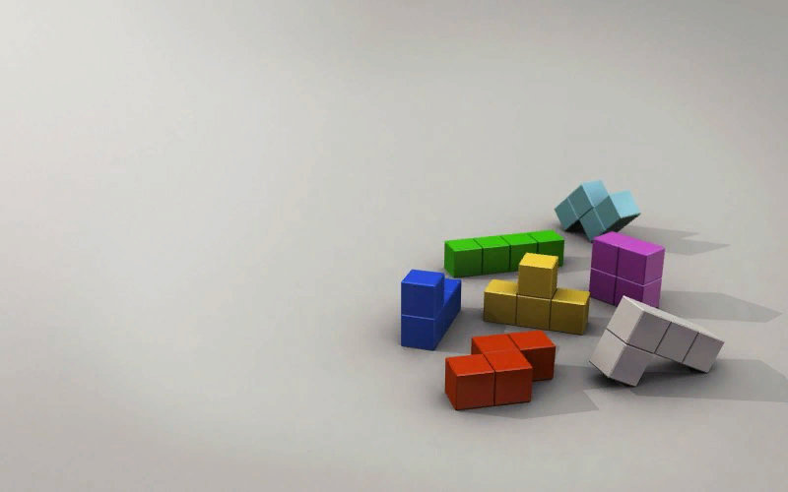
МБДОУ детский сад общеразвивающего вида «Родничок» с. Верхопенье Ивнянского района Белгородской области
Мастер – класс
для воспитателей
«Геометрия для малышей или трехмерные проекции»
Подготовила: воспитатель
Стативко Елена Андреевна
первая квалификационная категория

Slide 2
Цель : повышение профессионального мастерства педагогов-участников мастер-класса в процессе активной педагогической работы по пространственному восприятию предмета в проекциях через конструкторы.

Slide 3
Задачи
обучение участников мастер-класса навыкам применения конструкторов: «Шатти1» и «Шатти2», «Кирпичики» Никитиных
воссоздание перед участниками мастер-класса технологий работы с детьми дошкольного возраста в области проекций
формирование у участников мастер-класса мотивации на использование в образовательной деятельности.
Формировать банк методических приемов по использованию конструкторов
Формировать умение педагогов моделировать образовательную деятельность, совместную конструктивную деятельность в режиме дня.
Развивать умения педагогов создавать развивающую среду.

Slide 4
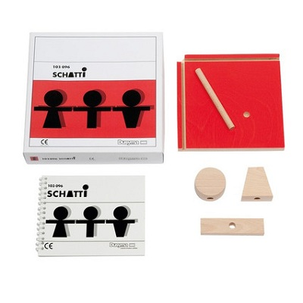
Конструктор «Шатти 1»
В наборе три простых детали: цилиндр, параллелепипед, трапеция, основа для нанизывания и блокнот с 24 заданиями.

Slide 5
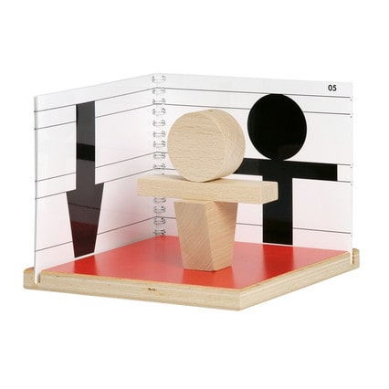
Детям дается задание: нанизать фигуры на ось основы так, что бы отбрасываемая тень (проекция), совпадала с нарисованным образцом. Именно в этот момент мы объясняем ребенку, что (тень это проекция) Нарисованный образец равен размеру используемых фигур, что облегчает детям дошкольного возраста сравнение образца и постройки. Ребенок учится собирать объемные фигуры, в соответствии с прилагаемыми плоскими рисунками в блокноте с заданиями.

Slide 6
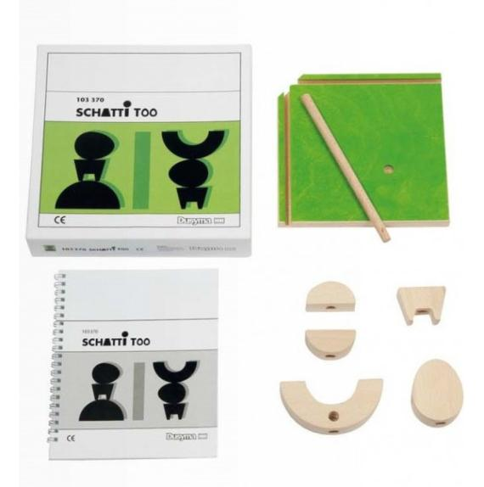
Конструктор «Шатти 2»
В состав конструктора входит:
5 объемных деревянных фигур,
2 полуцилиндра;
уплощенное полукольцо;
уплощенный овалоид;
трапеция с выемкой;
подставка-основание с размерами 175х175мм.;
деревянный стержень для нанизывания фигур
блокнот с заданиями 15 образцов.

Slide 7
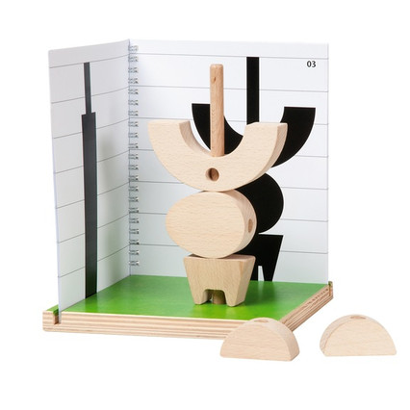
Набор Шатти 2 - аналогичный уже известному конструктору Шатти 1. Отличается тем, что в Шатти 2 целых пять деталей – это усложняет и разнообразит варианты сборки. альбом со схемами сборки и основа для нанизывания.

Slide 8
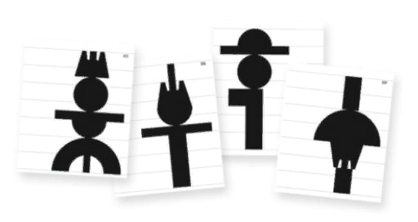
Дополнительные задания
Дополнительный буклет. В него входит 16 заданий для сборки с использованием деталей предыдущих наборов Шатти.

Slide 9
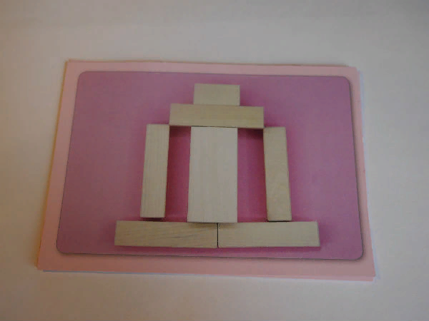
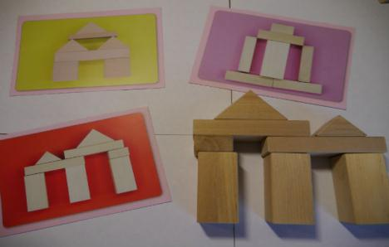
Набор «Геометрия в кубиках»
Карточки с фотографиями построек. Эти задания подойдут совсем маленьким деткам, которые только начинают учиться строить по схеме.

Slide 10
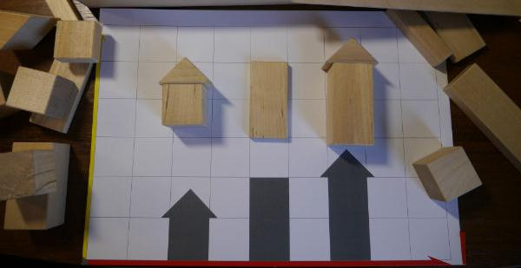
Набор «Геометрия в кубиках»
На данном этапе мы работаем с детьми старшего возраста. Игру можно изготовить самим, на картоне в клетку перевести контур кубиков и затонировать в темный цвет. Рисунок выполнить в трех проекциях.

Slide 11
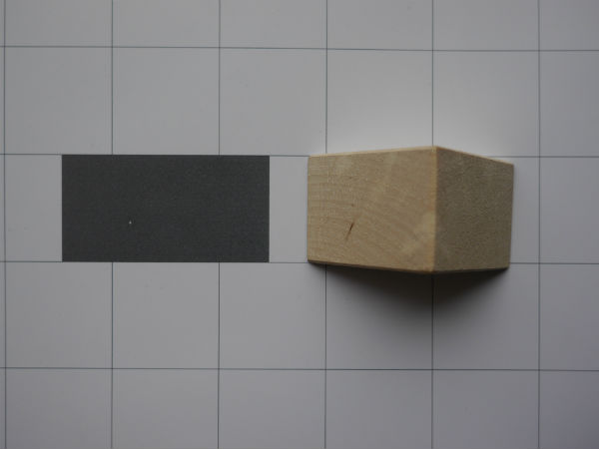
Самые частые ошибки возникают с треугольными призмами или “крышами”.
Слово «тень это проекция» здесь не работает, так как все дети знают что такое тень.
И если тень на боковую поверхность можно объяснить, то вид сверху — вообще никак. Тени сверху не бывает. Можно ребенку дать понятие «черно-белые фотографии», сделанные с разных сторон.

Slide 12
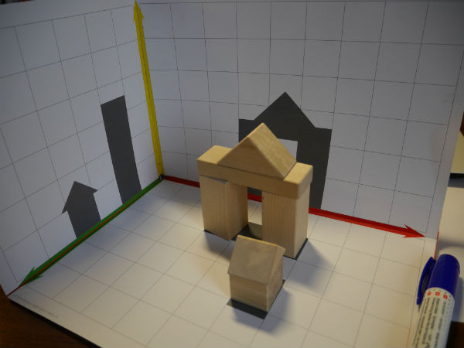
Набор «Геометрия в кубиках»
Когда рисунок выполнили в трех проекциях, нужно
собрать карточки при помощи скотча и выставить фигуры по
нарисованным контурам.

Slide 13
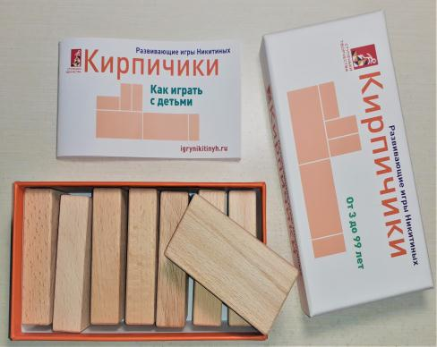
Развивающие игры Никитиных «Кирпичики»
Эта игра - своеобразная гимнастика для ума. Она не только знакомит детей с основами черчения, но, главное, развивает пространственное мышление ребенка. Материалом для игры служат 8 деревянных кирпичиков и чертежей-заданий, по которым надо строить модели. В игре выполняются 3 вида заданий:
1. Подготовительные задания для детей 0т 3 до 5. «Собери по образцу» основные положение кирпичика задания от 1 до 10
2.Знакомство с чертежом для детей с 4 лет
3.Собери модель по чертежу, используя от 2 до 8 кирпичиков

Slide 14
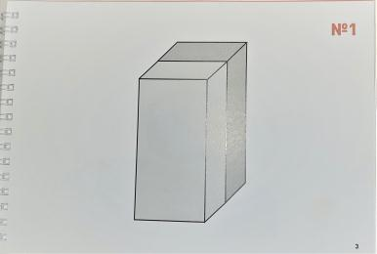
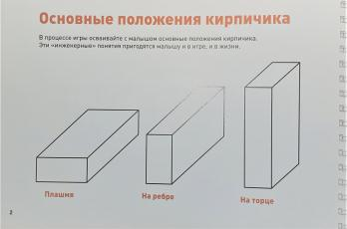
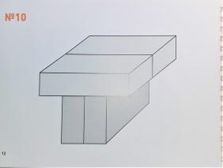
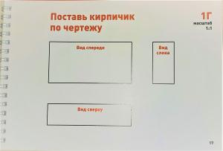
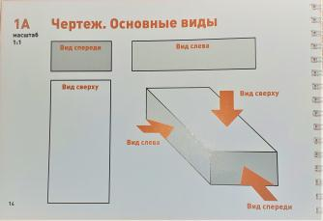
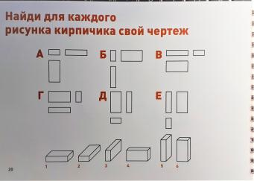
Развивающие игры Никитиных «Кирпичики»

Slide 15
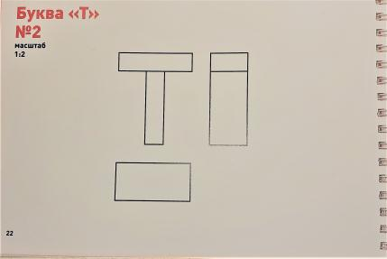
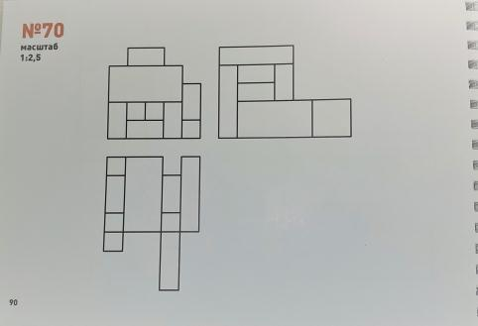
Развивающие игры Никитиных «Кирпичики»

Slide 16
Используемые материалы и интернет ресурсы:
1. http://nikitiny.ru/Kirpichiki
2.http://ideas4parents.ru/rub_mamina_shkola/matematika/prostranstvo/geometriya-dlya-malyishey-trehmernyie-proektsii-s-kubikami.html
3. https://wliubova.edumsko.ru/folders/post/1321055

Slide 17
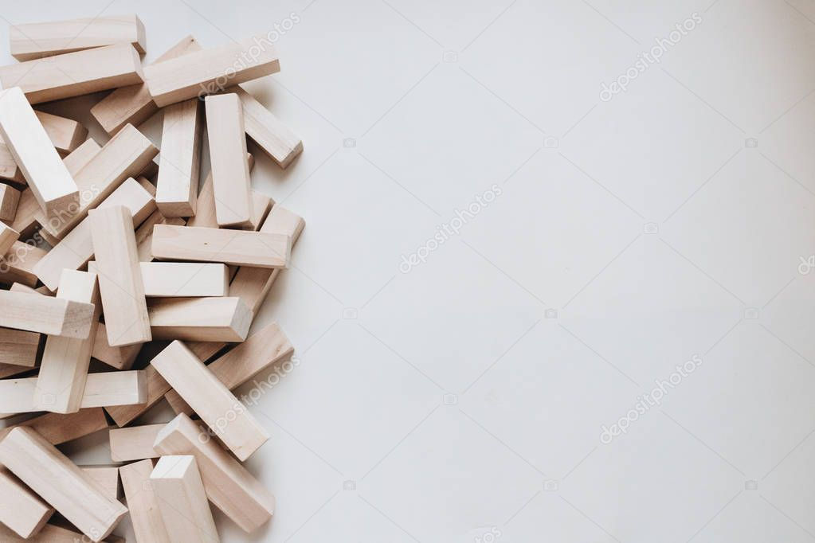
Спасибо за внимание!

